Slide 1



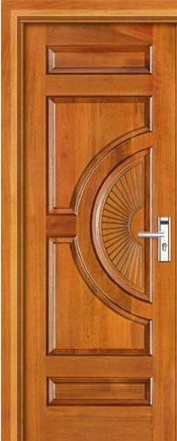

TRƯỜNG THCS LÊ QUÝ ĐÔN
CHÀO MỪNG
CÁC CON HỌC SINH
Giáo viên: HOÀNG THU TRANG

Slide 2

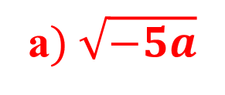
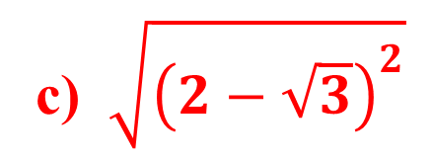
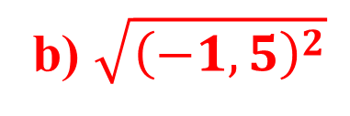
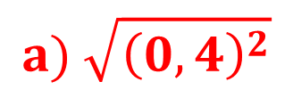
KHỞI ĐỘNG
Bài 1: Với giá trị nào của a thì căn thức sau có nghĩa?
a$) \sqrt{−5a}$
$$b) \sqrt{3a+7}$$
Bài 2: Tính:
c) $\sqrt{{\left(2−\sqrt{3}\right)}^{2}}$
$$a) \sqrt{{\left(0,4\right)}^{2}}$$
b) $\sqrt{{\left(−1,5\right)}^{2}}$
b)

Slide 3
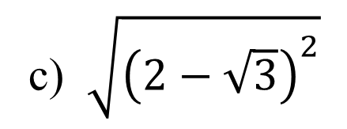

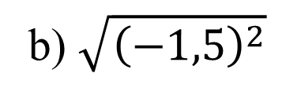




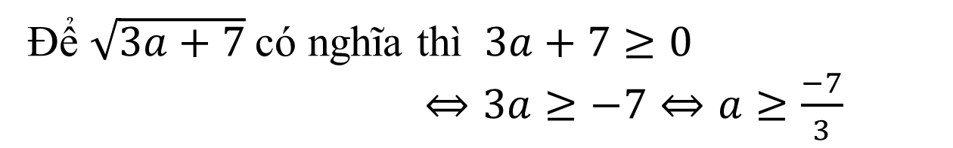

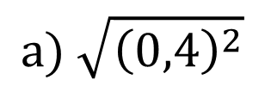

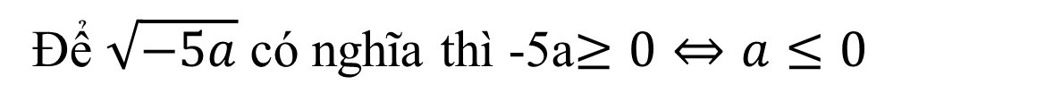
Hướng dẫn
Bài 1:
a)
Để $\sqrt{−5a}$có nghĩa thì -5a$≥0⇔a≤0$
b)
Để $\sqrt{3a+7}$ có nghĩa thì $3a+7≥0$
$⇔3a≥−7⇔a≥\frac{−7}{3}$
Bài 2
$$a) \sqrt{{\left(0,4\right)}^{2}}$$
$$= \left|0,4\right|$$
$$=0,4$$
b) $\sqrt{{\left(−1,5\right)}^{2}}$
$$= \left|−1,5\right|$$
$=1,5$
c) $\sqrt{{\left(2−\sqrt{3}\right)}^{2}}$
$$= \left|2−\sqrt{3}\right|$$
$$=2−\sqrt{3}$$
$(Vì 2−\sqrt{3}>0)$

Slide 4

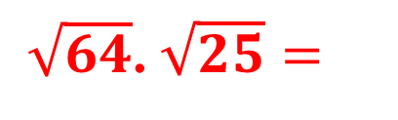
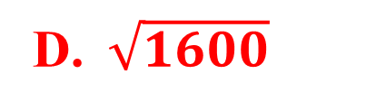

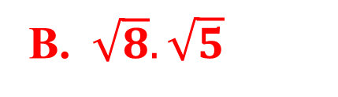
KHỞI ĐỘNG
Bài 3: Chọn các đáp án đúng trong câu sau:
$\sqrt{64}$. $\sqrt{25}=$
A. $\sqrt{64.25}$
C. $8.5$
B. $\sqrt{8}.\sqrt{5}$
D.$\sqrt{1600}$
b)

Slide 5
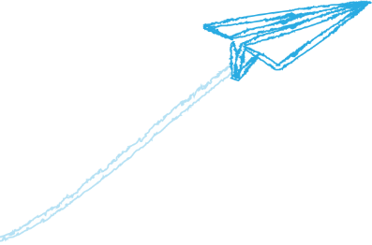




Tiết 4 - Bài 3:
LIÊN HỆ PHÉP NHÂN
VÀ PHÉP KHAI PHƯƠNG

Slide 6
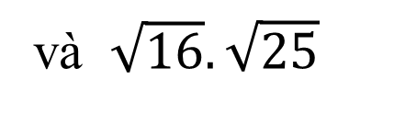

TIẾT 4:
LIÊN HỆ PHÉP NHÂN
VÀ PHÉP KHAI PHƯƠNG
1. Định lí
?1
Tính và so sánh $\sqrt{16.25}$
và $\sqrt{16}.\sqrt{25}$
Giải:
Ta có:
Vậy:

Slide 7
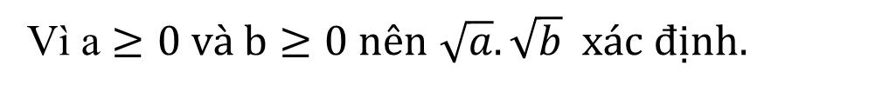
TIẾT 4:
LIÊN HỆ PHÉP NHÂN
VÀ PHÉP KHAI PHƯƠNG
1. Định lí
Định lí:

Với hai số a và b không âm, ta có:
Chứng minh:
Vì a $≥0 và b≥0 nên$ $\sqrt{a}.\sqrt{b} xác định.$
Ta có:
Vậy
Chú ý:
(Định lí trên có thể mở rộng với tích của nhiều số không âm)

Slide 8
TIẾT 4:
LIÊN HỆ PHÉP NHÂN
VÀ PHÉP KHAI PHƯƠNG
1. Định lí
Định lí:
Với hai số a và b không âm, ta có:
2. Áp dụng
a. Quy tắc khai phương một tích:

Muốn khai phương một tích của các số không âm, ta có thể khai phương từng thừa số rồi nhân kết quả với nhau.
Ví dụ1: Áp dụng quy tắc khai phương một tích, hãy tính
Giải:

Slide 9
TIẾT 4:
LIÊN HỆ PHÉP NHÂN
VÀ PHÉP KHAI PHƯƠNG
1. Định lí
Định lí:
Với hai số a và b không âm, ta có:
2. Áp dụng
a. Quy tắc khai phương một tích:
?2
Tính
Giải:

Slide 10
TIẾT 4:
LIÊN HỆ PHÉP NHÂN
VÀ PHÉP KHAI PHƯƠNG
1.Định lí
2. Áp dụng
a. Quy tắc khai phương một tích:
b. Quy tắc nhân các căn bậc hai:

Muốn nhân các căn bậc hai của các số không âm, ta có thể nhân các số dưới dấu căn với nhau rồi khai phương kết quả đó.
Ví dụ 2:
Giải:

Slide 11
TIẾT 4:
LIÊN HỆ PHÉP NHÂN
VÀ PHÉP KHAI PHƯƠNG
1. Định lí
2. Áp dụng
a. Quy tắc khai phương một tích:
b. Quy tắc nhân các căn bậc hai:
?3
Tính
Giải:

Slide 12
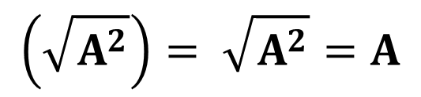
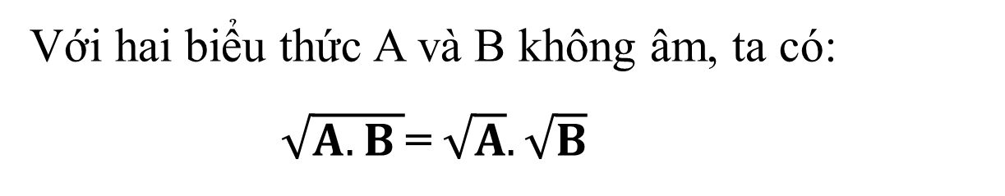
TIẾT 4:
LIÊN HỆ PHÉP NHÂN
VÀ PHÉP KHAI PHƯƠNG
1. Định lí
2. Áp dụng
a. Quy tắc khai phương một tích:
b. Quy tắc nhân các căn bậc hai:
Chú ý:
Với hai biểu thức A và B không âm, ta có:
$\sqrt{A.B }$=$\sqrt{A}.\sqrt{B}$
Với biểu thức không âm,ta có:
$$\left(\sqrt{A^{2}}\right)= \sqrt{A^{2}}=A$$

Slide 13
TIẾT 4:
LIÊN HỆ PHÉP NHÂN
VÀ PHÉP KHAI PHƯƠNG
1. Định lí
2. Áp dụng
a. Quy tắc khai phương một tích:
b. Quy tắc nhân các căn bậc hai:
Ví dụ 3:
Rút gọn
với a ≥ 0
Giải:
(Vì a ≥ 0)
Vậy
với a ≥ 0
Vậy
Vậy

Slide 14
TIẾT 4:
LIÊN HỆ PHÉP NHÂN
VÀ PHÉP KHAI PHƯƠNG
1. Định lí
2. Áp dụng
a. Quy tắc khai phương một tích:
b. Quy tắc nhân các căn bậc hai:
?4
Rút gọn các biểu thức sau (với a và b không âm).
Giải:
(Vì a, b ≥ 0)
Vậy
Vậy

Slide 15





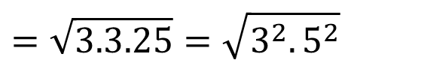



3. LUYỆN TẬP
Luyện tập 1:
$$\sqrt{3}.\sqrt{75}$$
Tính:
Giải:
b) Tính:
Giải:
$$\sqrt{3}.\sqrt{75}$$
$$=\sqrt{3.3.25}=\sqrt{3^{2}.5^{2}}$$
$$=3.5=15$$
$$\sqrt{2,5}.\sqrt{30}.\sqrt{48}$$
$$\sqrt{2,5}.\sqrt{30}.\sqrt{48}$$
$$=\sqrt{2,5.30.48}=\sqrt{2,5.10.3.3.16}$$
$$=\sqrt{25.9.16}=\sqrt{5^{2}.3^{2}.4^{2}}$$
$$=5.3.4=60$$

Slide 16
Luyện tập 2
Rút gọn biểu thức với a > 0:
Giải:
(vì a > 0 ⇒ 3a > 0)

Slide 17
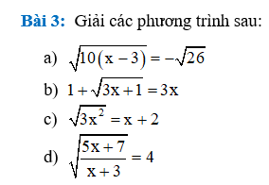

Slide 18
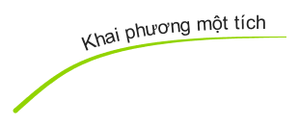
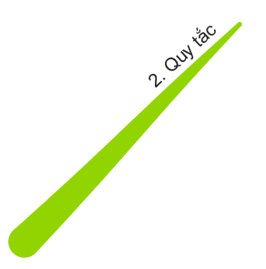


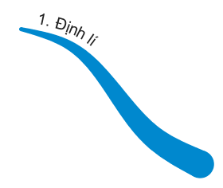
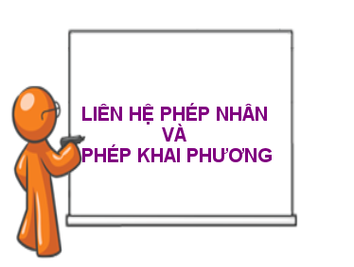
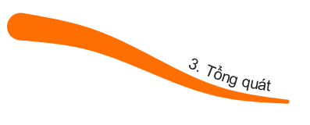

NỘI DUNG BÀI HỌC

Slide 19
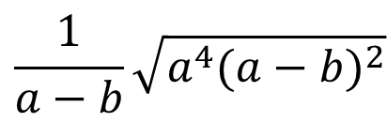
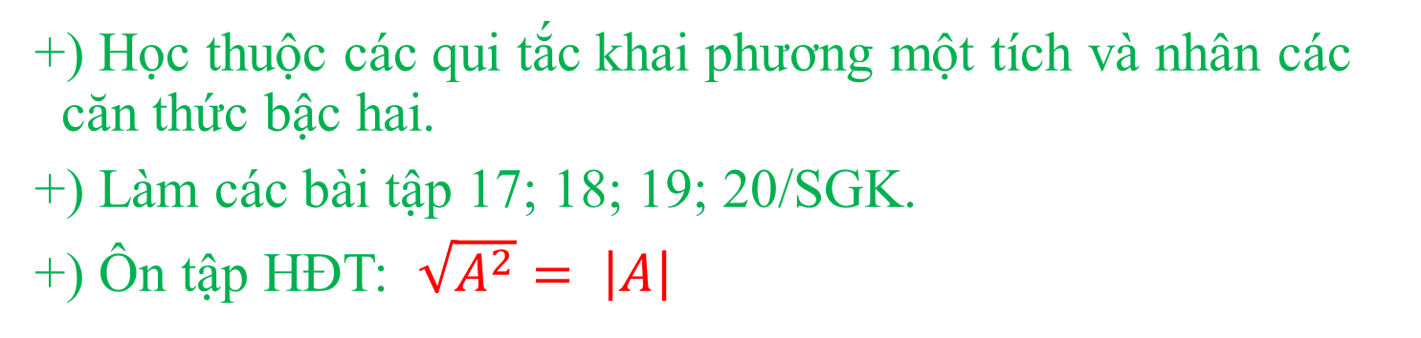

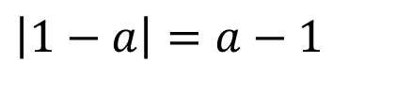
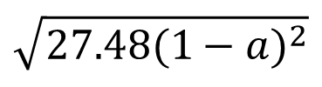
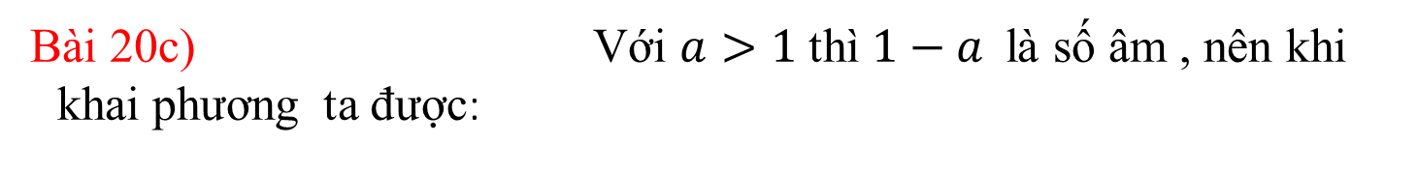
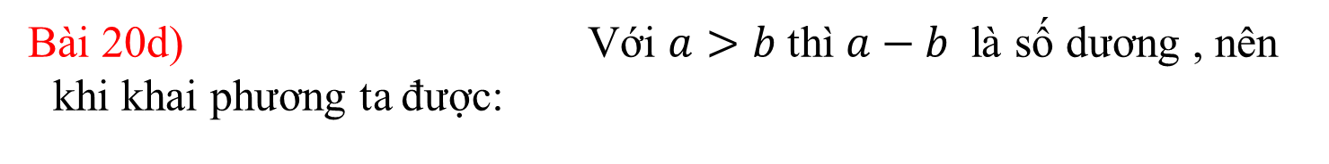
HƯỚNG DẪN VỀ NHÀ
+) Học thuộc các qui tắc khai phương một tích và nhân các căn thức bậc hai.
+) Làm các bài tập 17; 18; 19; 20/SGK.
+) Ôn tập HĐT: $\sqrt{A^{2}}= \left|A\right|$
Hướng dẫn
$$\sqrt{27.48(1−a)^{2}}$$
Bài 20c) Với $a>1$thì $1−a$là số âm , nên khi khai phương ta được:
$$\left|1−a\right|=a−1$$
$$\frac{1}{a−b}\sqrt{a^{4}(a−b)^{2}}$$
Bài 20d) Với $a>b$thì $a−b$là số dương , nên khi khai phương ta được:
$$\left|a−b\right|=a−b$$

Slide 20

CHÚC CÁC EM HỌC TẬP TỐT
CHÚC CÁC EM HỌC TỐT

